Slide 1
Chương 05 Thiết bị mạng
MẠNG MÁY TÍNH

Slide 2
Nội dung
Các thiết bị mạng
Collision domain (giành giật băng thông) & Broadcast domain (mạng lan)

Slide 3
Collision
Collision (đụng độ): khi có hai hay nhiều node cùng gởi DL lên đường truyền chia sẻ cùng lúc

Slide 4
Giới thiệu
Chức năng
Hỗ trợ truy cập mạng
NIC : network interface card
Dùng để phân tách mạng hoặc mở rộng mạng
Router tầng network, kết nối các network
Switch_star topology, Bridge_bus topology (2 cái đầu kết nối các collision domain), hub _star topology, repeater _bus topology ( 2 cái kế nối các máy tính trong 1 collision – ít dùng), : kết nối các máy trong 1 network. Gateway: chỉ router nối giữa mạng nội bộ và mạng internet
Dùng để truy cập từ xa
Modem, ADSL modem

Slide 5
Các thiết bị mạng
Tầng 1 – Physical (truyền bit nhị phân): modem, repeater, hub
Tầng 2 – Data Link (truyền frame dữ liệu trên cùng 1 đoạn mạng: bridge, switch
Tầng 3 – Network (định tuyến) : router
Khác: NIC, access point

Slide 6

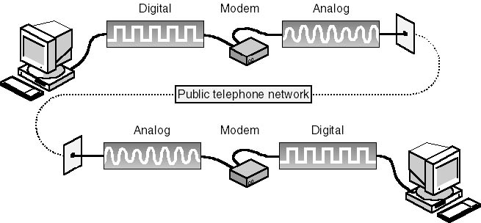
Modem – 1 đã hết dùng
MODEM = MOdulate and DEModulate
Là thiết bị cho phép các máy tính truyền thông với nhau qua mạng điện thoại (nối mạng LAN vào mạng WAN)
Notes:
Modem: Modem là một thiết bị mạng chuyển đổi dữ liệu số thành tín hiệu analog để truyền qua đường dây điện thoại và ngược lại¹²³⁴. Modem cho phép máy tính gửi tín hiệu qua đường dây điện thoại và sau đó chuyển đổi lại ở phía bên kia

Slide 7
Modem - 2
Chức năng:
Điều chế [Modulate]: chuyển đổi tín hiệu số (digital) trên máy tính thành tín hiệu tương tự (analog) trên điện thoại.
Giải điều chế [Demodulate]: chuyển đổi tín hiệu tín hiệu tương tự trên điện thoại thành tín hiệu số trên máy tính

Slide 8
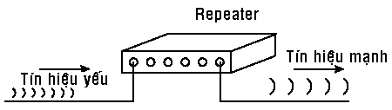
Repeater - 1
Repeater là thiết bị mạng nối kết 2 nhánh mạng
nhận tín hiệu ở một nhánh mạng
khuyếch đại tín hiệu (không xử lý nội dung)
truyền đi tiếp vào nhánh mạng còn lại
Số lượng repeater trong 1 mạng LAN có hạn (max 4)

Slide 9
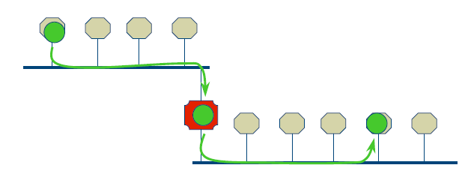
Repeater – minh họa tín hiệu mạng (bus topology) – ko dùng nữa
Có 2 collision domain 4 máy và 5 máy, sau khi nối lại bằng repeater thì thành 1 collision domain có 9 máy , 1 domain -> xảy ra collision nhiều hơn, mạng chậm hơn

Slide 10

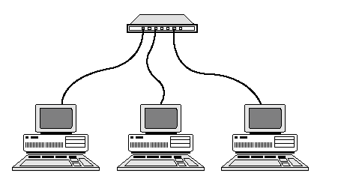
Hub (giống repeater nhưng là star topology) – ko dùng
Là thiết bị mạng cho phép tập kết dây dẫn mạng
Tín hiệu vào 1 port của Hub sẽ được chuyển ra tất cả các port
Mỗi port là 1 shared link
Khi chuyển dữ liệu sẽ đi qua hết tất cả các máy, máy nào đúng thì nhận
Ko còn dùng nữa, sử dụng switch thay thế (rẻ hơn xưa)

Slide 11
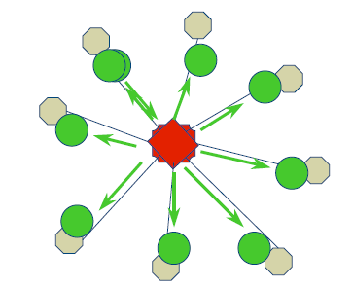
Hub – minh họa tín hiệu mạng

Slide 12
Hub – phân loại
Passive hub: (tuyệt chủng)
Không khuyếch đại tín hiệu
Active Hub (giống repeater)
Khuyếch đại tín hiệu
Như 1 repeater nhiều cổng
Intelligent Hub (là switch)
Là 1 active hub
Chuyển mạch (switching): chuyển tín hiệu đến đúng port của máy nhận (còn repeater và hub chuyển tín hiệu tới tất cả các port)

Slide 13
Repeater & hub
Chức năng: Tái sinh - regenerate (khuếch đại) tín hiệu mạng và chuyển tín hiệu mạng đến các segment mạng còn lại
Đặc điểm:
Không thể liên kết các segment khác nhau (tầng vật lý -> ko thể kết nối network do khác địa chỉ đường mạng)
Khác đường mạng
Khác phương pháp truy cập đường truyền (ko kết nối các mạng khác công nghệ mạng: cáp đồng không nối cáp quang được)
dùng phương tiện truyền dẫn khác nhau
Không thể “nhận dạng” packet (tầng vật lý ko hiểu được – biệt lập với các protocol)
Không cho phép giảm tải mạng (tạo 1 collision domain lớn hơn -> tang gián đoạn mạng)
Cho phép mở rộng mạng dễ dàng
Notes:
Dưới đây là một số ví dụ về việc kết nối các segment mạng khác nhau bằng cách sử dụng Bridge, Switch và Router:
Bridge: Bridge kết nối hai hoặc nhiều máy chủ hoặc segment mạng bằng cách lưu trữ hoặc chuyển tiếp các frame giữa chúng¹. Bridge sử dụng địa chỉ MAC của phần cứng để chuyển tiếp các frame¹. Chúng có thể chuyển tiếp hoặc chặn dữ liệu với địa chỉ MAC của các thiết bị được kết nối với mỗi segment¹. Chúng cũng có thể kết nối hai LAN vật lý thành một LAN lớn hơn¹. Ví dụ, một Bridge Wi-Fi có thể được sử dụng để thiết lập các điểm truy cập không dây như cái bạn thấy ở quán cà phê địa phương².
Switch: Switch kết nối các máy tính trong một mạng LAN và chỉ chuyển tiếp gói tin đến cổng mà thiết bị đích được kết nối³⁴. Điều này giúp giảm lưu lượng truy cập không cần thiết trên mạng và tăng hiệu suất mạng³⁴. Ví dụ, bạn có thể sử dụng một Switch để kết nối các máy tính trong một văn phòng nhỏ, cho phép chúng chia sẻ tài nguyên như máy in hoặc bộ lưu trữ mạng³⁴.
Router: Router kết nối các mạng khác nhau lại với nhau, chẳng hạn như mạng LAN của bạn với Internet³⁴. Router định tuyến gói tin dựa trên địa chỉ IP³⁴. Ví dụ, bạn có thể sử dụng một Router để kết nối mạng LAN của bạn với nhà cung cấp dịch vụ Internet (ISP), cho phép các máy tính trong mạng LAN của bạn truy cập Internet³⁴.
Hy vọng rằng các ví dụ trên đã giúp bạn hiểu rõ hơn về cách sử dụng Bridge, Switch và Router để kết nối các segment mạng khác nhau.

Slide 14

Bridge - 1
Là thiết bị mạng cho phép nối kết 2 nhánh mạng vật lý (có thể dùng để tách collision domain xong nối lại bằng bridge – chức năng ngược với repeater và hub)
Chức năng: chuyển có chọn lọc các gói tin đến nhánh mạng chứa trạm nhận gói tin.
Duy trì bảng địa chỉ
MAC – Port
khởi tạo và duy trì tự động hoặc thủ công
Nếu trạm nhận cùng segment với trạm gởi, hủy gói tin; ngược lại chuyển gói tin đến segment đích
Ko chọn lọc được broadcast ! (chỉ có router mới lọc đc)
Notes:
Broadcast packets là các gói tin được gửi đến tất cả các thiết bị trong một mạng con (subnet). Trong mạng, chỉ có router là thiết bị có khả năng lọc và quyết định xem liệu một gói tin broadcast cụ thể có nên được truyền đi tiếp hay không.
Nguyên nhân chính là vì router là thiết bị chuyển mạch (switching device) hoạt động ở tầng 3 (Network Layer) của mô hình OSI, nơi quyết định về địa chỉ IP của gói tin. Router có thể được cấu hình để lọc các gói tin broadcast trước khi chúng được truyền ra một mạng con khác. Điều này giúp giảm tải cho mạng và ngăn chặn các vấn đề có thể phát sinh do broadcast storms.
Trong khi đó, các thiết bị chuyển mạch ở tầng 2 (Data Link Layer), như switch, thường không thể lọc được broadcast packets vì chúng chỉ hoạt động dựa trên địa chỉ MAC, không quan tâm đến địa chỉ IP.

Slide 15
Bridge – minh họa tín hiệu mạng
Src MAC
Dst MAC
00000CAAAAAA | 00000CDDDDD
00000CBBBBBB
A
B
00000CAAAAAA
MAC Address | Port
00000CAAAAAA | 1
00000CBBBBBB | 1
00000CCCCCCC | 2
00000CDDDDDD | 2
1
2
00000CCCCCCC
00000CDDDDDD
C
D
D

Slide 16
Bridge – minh họa tín hiệu mạng
Src MAC
Dst MAC
00000CAAAAAA | 00000CBBBBB
00000CBBBBBB
A
B
00000CAAAAAA
MAC Address | Port
00000CAAAAAA | 1
00000CBBBBBB | 1
00000CCCCCCC | 2
00000CDDDDDD | 2
1
2
00000CCCCCCC
00000CDDDDDD
C
D
D

Slide 17
Bridge - 3
Đặc điểm:
Cho phép mở rộng cùng một mạng logic với nhiều kiểu chạy cáp khác nhau (repeater cũng làm dc: nối bus topology với star topology,…)
Tách một mạng thành nhiều phần nhằm giảm lưu lượng mạng. (xong nối lại bằng bridge)
Chậm hơn repeater do phải xử lý các gói tin
Không có khả năng tìm đường đi tối ưu trong trường hợp có nhiều đường đi.
Đắt tiền hơn repeater

Slide 18
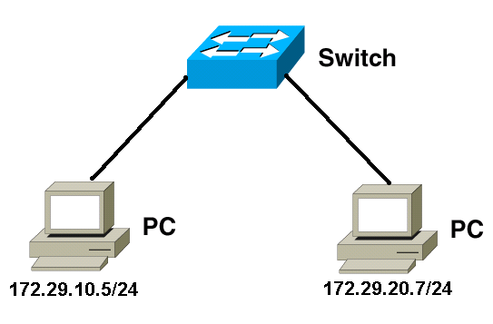
Switch - 1
Là 1 bridge nhiều port
Hỗ trợ full-duplex (vừa truyền vừa nhận)
Duy trì bảng CAM (Content Addressable Memory)
MAC – Port
L3 mới nối 2 địa chỉ khác LAN được
Notes:
Switch là một thiết bị mạng hoạt động ở Tầng 2 (Data Link Layer) trong mô hình OSI¹². Nó được thiết kế để kết nối các máy tính trong cùng một mạng LAN (Local Area Network) và chuyển tiếp các gói tin dữ liệu giữa các thiết bị trong mạng LAN¹². Switch hoạt động bằng cách nhận và xử lý các gói tin dữ liệu từ các thiết bị mạng khác, sau đó chuyển tiếp các gói tin đó đến thiết bị đích một cách nhanh chóng và hiệu quả¹².
Tuy nhiên, Switch không thể kết nối các mạng LAN khác nhau nếu không sử dụng Layer 3 Switch¹. Điều này là do Switch chỉ có khả năng xem địa chỉ MAC của các thiết bị trong mạng LAN, nó không có khả năng hiểu thông tin về địa chỉ IP hoặc định tuyến các gói tin giữa các mạng khác nhau¹².
Về các máy tính trong cùng một mạng, chúng sẽ có cùng một phần đầu của địa chỉ IP, được gọi là địa chỉ mạng (Network Address)³⁴. Địa chỉ mạng là một số duy nhất dùng để xác định một mạng³⁴. Phần còn lại của địa chỉ IP, được gọi là địa chỉ máy (Node Address), là một số duy nhất được gán cho mỗi máy tính trong mạng³⁴. Ví dụ, nếu địa chỉ IP của một máy tính trong mạng là 192.168.1.50, thì “192.168.1” là địa chỉ mạng và “50” là địa chỉ máy³⁴.

Slide 19
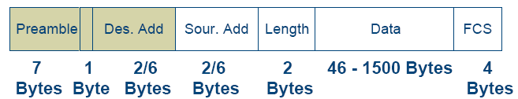
Switch - 2
Chức năng:
Học địa chỉ MAC (self –learning)
Filtering/Forwarding
Tránh loop
Các chế độ chuyển mạch:
Store-and-forward
Đọc hết nội dung gói tin
Đảm bảo chính xác
Cut-through
Đọc 14 bytes đầu tiên
Không phát hiện được gói tin bị lỗi
Fragment-free
Đọc 1 phần gói tin

Slide 20
Switch – học địa chỉ mac - 1
Nhận gói tin
MAC addr | port | TTL
Ghi nhận link
tương ứng với host gởi
Dest -MAC có trong
switch table?
Y
Gởi
Đến port tương ứng
N
flood

Slide 21
Switch – học địa chỉ mac - 2
Source: A
Dest: A’
Switch table
(giả sử ban đầu rỗng)
A
A A’
MAC addr | port | TTL
MAC addr | port | TTL
A | 1 | 60
MAC addr | port | TTL
A | 1 | 60
A’ | 4 | 60
C’
B
1
2
6
3
A A’
A A’
A A’
A A’
A A’
5
4
C
A’ A
B’
A’

Slide 22
Switch – học địa chỉ mac - 3
S₄
S₁
S₃
A
S₂
F
D
I
B
C
G
H
E
Hỏi: Khi A gởi cho F 1 gói tin???

Slide 23
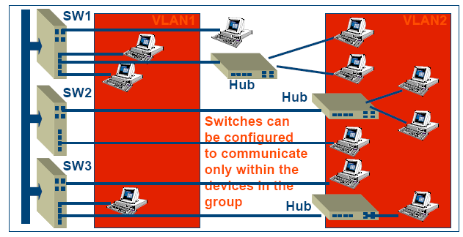
Switch – VLAN
VLAN = Virtual LAN
Nhóm một số port thành 1 mạng LAN ảo (chia xong thì địa chỉ đường mạng sẽ khác nhau)

Slide 24
Router
Chức năng:
Nối kết các mạng logic khác nhau.
Sử dụng địa chỉ logic (IP) để xử lý gói tin
Định tuyến (Routing)
Chạy các thuật toán định tuyến (OSPF, RIP, BGP,…) ➔ tạo ra bảng định tuyến
Chuyển tiếp (Forwarding) của tầng 2
Chuyển gói tin từ cổng vào (incoming port) ra cổng ra (outcoming port)

Slide 25
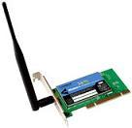
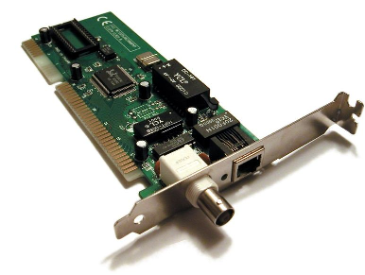
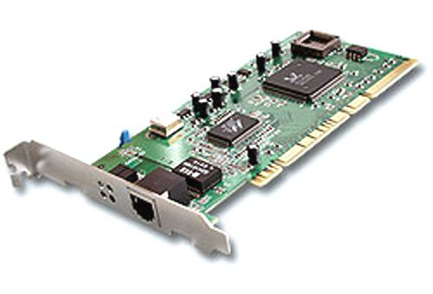
NIC
NIC = Network Interface Card
Là thiết bị chuyển đổi tín hiệu máy tính thành tín hiệu trên phương tiện truyền dẫn và ngược lại
Cung cấp kết nối vật lý đến phương tiện truyền dẫn

Slide 26
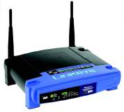
Access Point
Là thiết bị cho phép thiết bị truy cập mạng không dây
Đóng vai trò như 1 hub
Thành phần:
Bộ thu: thu tín hiệu radio và chuyển thành tín hiệu mạng
Bộ phát: chuyển tín hiệu mạng thành tín hiệu radio
Ngày nay, một số AP còn tích hợp chức năng của 1 Router

Slide 27
THIẾT BỊ MẠNG
Nhu cầu | Thiết bị
Kết nối nhiều máy tính trong 1 Net | SW, Hub, Bridge
Kết nối nhiều Net | Router
Truyền qua điện thoại | Modem
Kéo dài dây cáp | Repeater
Thiết lập mạng không dây | Access Point

Slide 28
Nội dung
Các thiết bị mạng
Collision domain & Broadcast domain

Slide 29
Collision domain - Broadcast domain
Collision domain (miền đụng độ): là miền có khả năng xảy ra đụng độ
Là miền dùng chung (chia sẻ)
Hai segment thuộc cùng 1 collision domain nếu chúng gây ra collision khi đồng thời gởi dữ liệu xuống đường truyền
Broadcast domain (miền broadcast): là miền nhận được gói tin broadcast
Gồm nhiều collision domain (1 – n)
Collision domain A và B thuộc cùng 1 broadcast domain nếu các node mạng trong collision domain B nhận được gói tin broadcast từ 1 node trong collision domain A

Slide 30
Các thiết bị mạng
Thiết bị mở rộng collision domain:
Repeater (mở rộng làm mạng chậm)
Hub (mở rộng làm mạng chậm)
…
Thiết bị phân tách collision domain
Switch (tách ra làm mạng nhanh)
Bridge
Thiết bị phân tách broadcast domain
Router
Switch (VLAN)

Slide 31
Ví dụ 1
Hub
Bridge
Switch
Router
Collision Domains:
1
4
4
4
Broadcast Domains:
1
1
1
4
Notes:
Mỗi cổng của router là 1 network -> broadcast domain
Broadcast Domain và Collision Domain là hai khái niệm quan trọng trong mạng máy tính, chúng có những đặc điểm và chức năng khác nhau¹²:
Broadcast Domain: Được gọi là Miền quảng bá, là một vùng mà trong đó thông tin được gửi tới tổng thể những thiết bị được liên kết lại với nhau¹². Thiết bị số lượng giới hạn broadcast domain là những router, đồng thời chúng cũng đảm nhiệm việc tạo ra broadcast domain¹². Mỗi interface của router là một broadcast domain và có thể nằm trong cùng một phân đoạn LAN¹². Một broadcast domain có thể chứa nhiều collision domain khác nhau¹².
Collision Domain: Được gọi là Miền xung đột, là các đoạn mạng Ethernet (hay Fast Ethernet) nằm giữa một cặp Bridge (hoặc thiết bị lớp 2 bất ngờ)¹². Toàn bộ lưu lượng chia sẻ chung đường truyền kết nối đến thiết bị lớp 2¹². Trong miền xung đột này, một thiết bị gửi tín hiệu đến Hub thì tất cả các thiết bị khác đều nhận được¹². Các Bridge và Switch đảm nhiệm việc tạo ra các collision domain

Slide 32
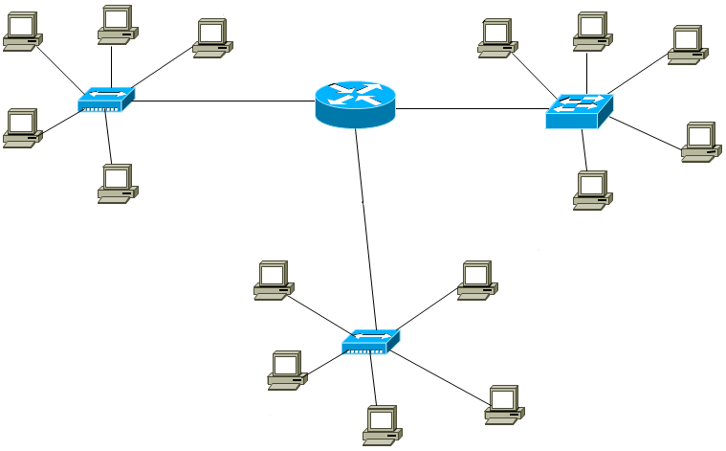
Ví dụ 2
Collision Domains:
2 (hub) + 6 (từ switch)
Broadcast Domains:
3 đếm từ router

Slide 33
Tài liệu tham khảo
Slide của J.F Kurose and K.W. Ross về Computer Networking: A Top Down Approach
http://www.eie.polyu.edu.hk/~ensmall/eng224
Notes:
Thi lý thuyết :
1 câu tầng vật lý và các thiết bị mạng
1 câu tầng data link
1 câu tầng network IP
1 câu tầng transport TCP
1 câu application

